Slide 1


2014
Bulgarian education system

Slide 2
Caratteristiche principali
La Costituzione bulgara stabilisce che:
1. Ogni individuo ha diritto all'istruzione.
2. La frequenza scolastica fino a 16 anni è obbligatoria.
3. Istruzione primaria e secondaria nelle scuole statali e comunali è gratuita.
4. Scuole di istruzione superiore hanno la loro autonomia accademica.
Il Ministero dell'Istruzione e della Scienza è l'organo di governo educativo in Bulgaria con ruolo amministrativo e coordinativo. I vari ispettorati educativi regionali sono responsabili per fornire istruzione a tutti i bambini e attuare la politica del governo.

Slide 3
Structure of the Educational System
L’ Istruzione in Bulgaria è obbligatoria fino all'età di 16 anni.
L'anno scolastico si compone di due termini, inizia il 15 settembre e termina a maggio o giugno.
Il sistema di istruzione è costituito da 4 livelli:
1. Istruzione pre-primaria;
2. Istruzione di base, suddivisa in due sotto-livelli:
-elementare (classi 1-4);
-pre-secondaria (classi 5-8).
3. Istruzione secondaria
4. Istruzione superiore

Slide 4
Caratteristiche principali
Le scuole primarie - dalla 1^ alla 4^ classe;
Scuole comprensive, dalla 1^ all’8^;
Le scuole secondarie - comprese le classi dalla 9^ alla 12^;
Scuole specializzate superiori, scuole professionali, scuole superiori, scuole Arte…
Secondo il modo di finanziamento, scuole primarie e scuole dell’infanzia sono:
Scuole statali, che sono di importanza nazionale e sono finanziate dal bilancio nazionale.
Le scuole comunali sono di importanza locale e sono finanziate dal bilancio comunale.
Le scuole private non sono finanziate dal bilancio statale o comunale
e gli alunni pagano le tasse per la loro educazione.

Slide 5
Pre-primary education
L’ Istruzione pre-primaria abbraccia bambini tra i 3 e 6/7 anni.
Per le scuole dell’ Infanzia comunali si paga una piccola quota mensile. Questa tassa è fissata dal Comune in cui l'asilo si trova ed è la stessa per tutti.
Un programma di pre-scuola di due anni mira a preparare i bambini per la scuola primaria.
L'istruzione pre-scolastica è organizzata in gruppi preparatori situati nelle scuole dell’infanzia o nelle scuole primarie.
I genitori non pagano tasse scolastiche.
Le scuole dell’Infanzia sono: intera giornata, mezza giornata o settimanale.

Slide 6
Istruzione di base
L'istruzione di base (classi 1-8) comprende:
- scuola elementare (classi 1-4) - dopo il grado 4 c’è il completamento; ogni bambino ottiene «Certificate of Primary Education»;
pre-scuola secondaria (gradi da 5 - 7/8) – il Certificato di istruzione di base viene rilasciato dopo il completamento del grado 8. E’ necessario per l'ingresso nelle scuole secondarie.
Nell'ambito della stessa qualifica professionale, un complementare titolo di studio potrebbe essere ottenuto con l'esecuzione di programmi di formazione professionale-tecnica al completamento dei gradi 7 e 8.
Libri, risorse didattiche / testo / sono gratuiti e sono forniti dalla scuola.

Slide 7
L’Istruzione Secondaria
L'istruzione secondaria in Bulgaria può essere divisa in:
- Anni di formazione secondaria generale a 4;
- Profilo orientato al professionale a 4, 5 anni di formazione.
Gli studenti possono entrare nelle scuole del profilo orientato al completamento del 7 o 8 grado dopo aver superato gli esami di ingresso, a seconda del profilo della scuola (lingua e letteratura bulgara, matematica, scienze umane, ecc.)
La formazione professionale secondaria può essere raggiunto in scuole tecniche al completamento dell’ 8° e un corso di formazione di 4 anni, così come al termine del 7° e una formazione di 5 anni con l'istruzione intensiva di lingua straniera. Esso è fornito anche da scuole tecniche professionali nell'ambito di un programma educativo di 3 anni.
Il Certificato di Istruzione Secondaria viene rilasciato dopo il completamento del 12° (due esami: uno di lingua bulgara e una facoltativa). E 'necessario per l'ingresso in Università.

Slide 8
Special education
Vi è una rete di scuole - convitti, finanziate interamente dal governo, per i bambini con disabilità fisiche e mentali. Le priorità in questo settore devono ancora essere soddisfatte: come l'adozione di una legislazione di sostegno finanziario, come lo sviluppo di forme alternative di formazione, la creazione di un sistema di istruzione generale per l'ammissione di bambini provenienti da altre scuole e socializzazione dei bambini con bisogni speciali, l'introduzione di programmi di forme integrate di formazione, istruzione individuale, ecc…
I bambini con bisogni speciali hanno diritto a ricevere l'istruzione e la cura negli asili e nelle scuole tradizionali.

Slide 9
Istruzione superiore
I tipi di istituti di istruzione superiore sono:
Università
Collegi
Scuole superiori specializzate.
Le Università, come nella maggior parte dei paesi di tutto il mondo, hanno tre fasi:
1 laurea - Dura per almeno quattro anni
2 Master-dura uno o due anni dopo aver ottenuto una laurea di primo livello;
3. Ph. D. (Dottorato di Laurea).
Gli insegnanti delle scuole pre-primarie, primarie e secondarie in Bulgaria si sono formati presso Università e college.

Slide 10
I curricula
Il curriculum del sistema educativo bulgaro è unificato per tutte le scuole e si concentra su otto temi principali : lingua bulgara e letteratura , lingue straniere, la matematica, le tecnologie dell'informazione, le scienze sociali e l'educazione civica, scienze naturali e l'ecologia, musica e arte , educazione fisica e sport . Quando gli studenti si muovono al livello di istruzione secondaria, i loro studi e il loro curriculum diventa più specializzato.
La struttura del programma si basa su tre tipi di insegnamento: obbligatorie, obbligatorie scelti e opzionali.
I sistemi educativi , tra cui la formazione degli insegnanti, sono centralizzati e il Ministero della Pubblica Istruzione ha la responsabilità per la politica dell'istruzione e del design dei curricula. Norme e curricula sono sviluppati dalle facoltà e dagli studiosi delle principali università e college dopo l' approvazione del Ministero della Pubblica Istruzione.

Slide 11
Grade System
Scala di valutazione
6,00 Eccellente - A
5.00 Molto buona - B +
4.00 Buona - B
3.00 Sufficiente - C
2.00 Scarso
School year
L'anno scolastico inizia il 15 settembre e termina a maggio per i bambini della scuola primaria o nel mese di giugno, per gli studenti delle scuole secondarie. Le classi svolgono attività cinque giorni alla settimana. L'anno scolastico è diviso in due quadrimestri; ci sono vacanze a Natale, Pasqua ed in estate.

Slide 12
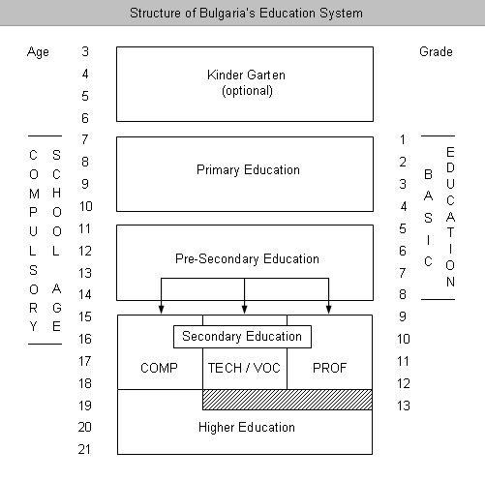

Slide 13
Thank you for your attention !

